Slide 1
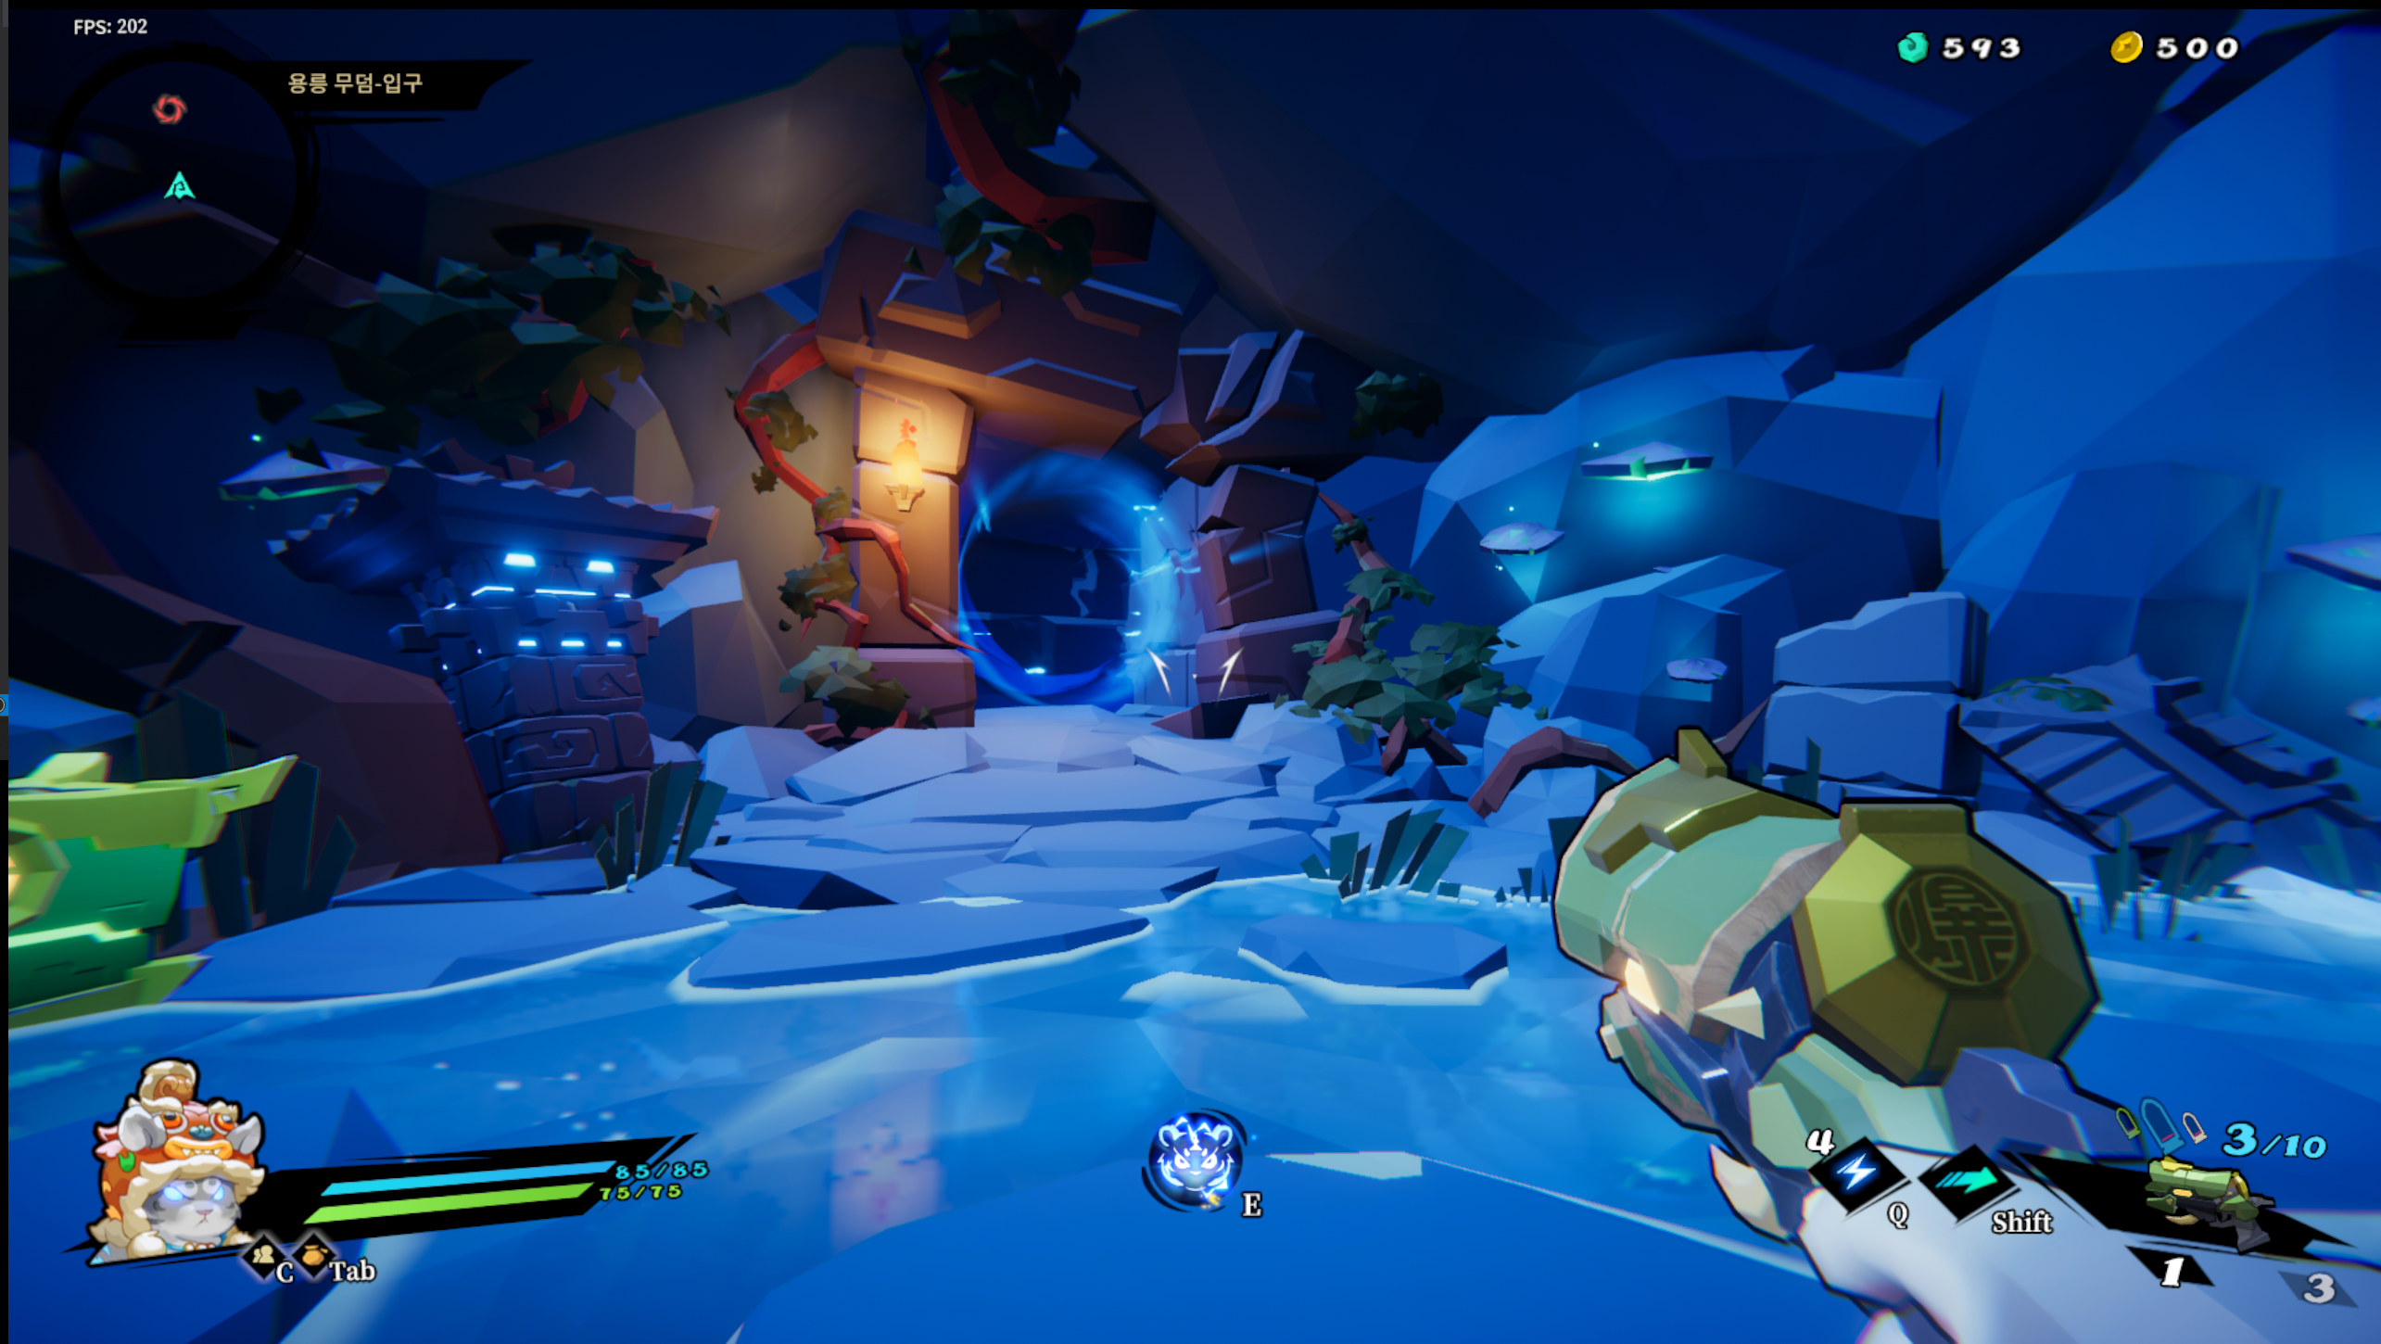
전부 플레이어에서 갖고있기
Ready_Parts와 같은 형식으로 짜보기
체력바 밑에 회색 텍스쳐 찾아보기

Slide 2
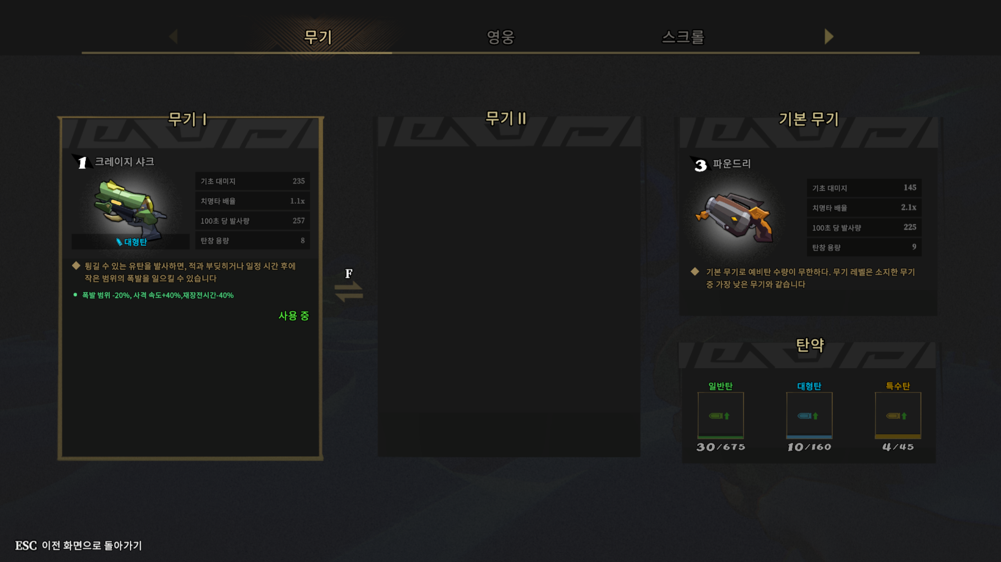

Slide 3
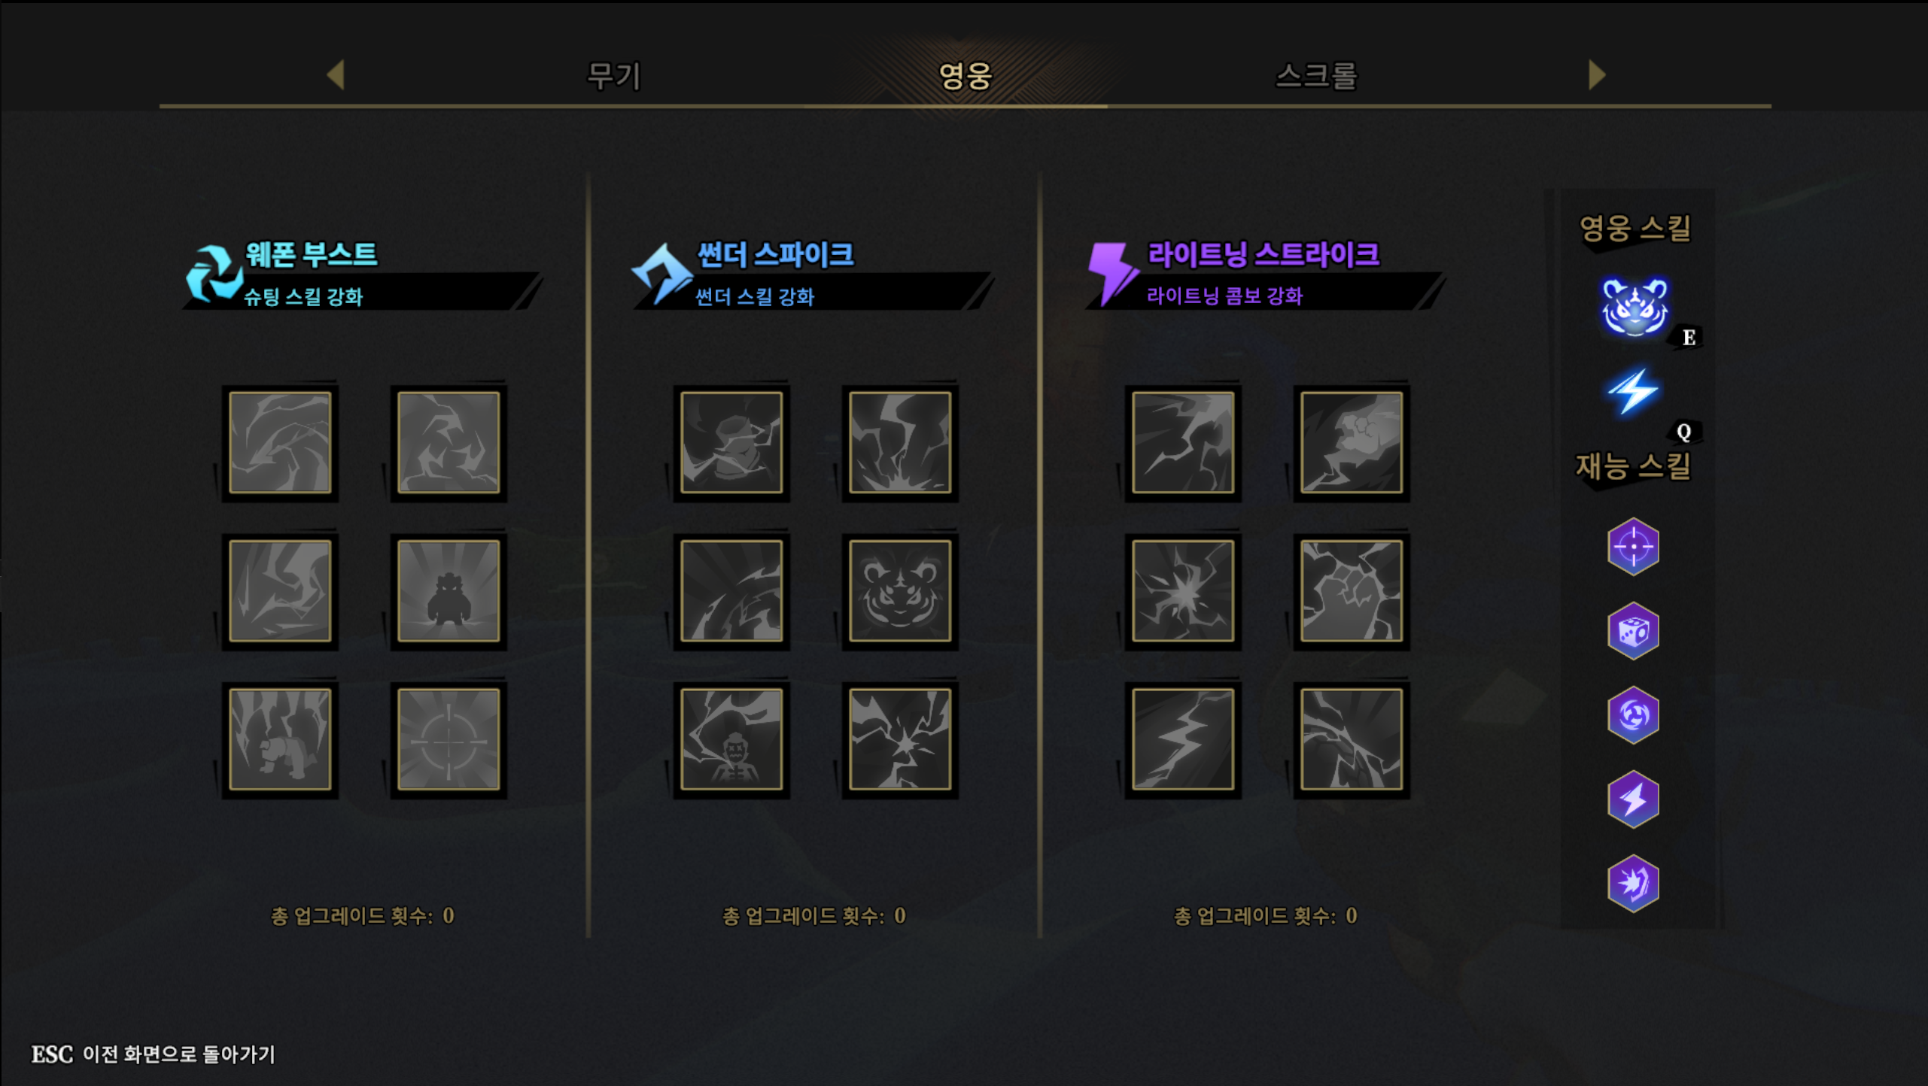

Slide 4
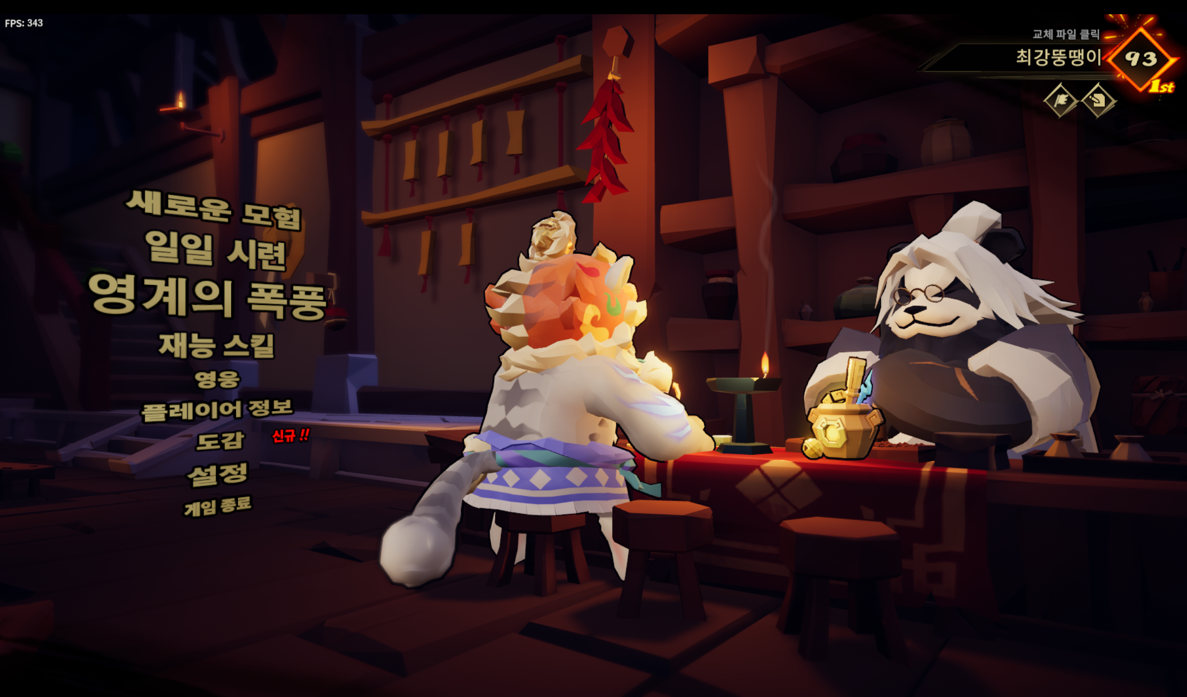

Slide 5
